Slide 1

Spring Framework & Spring Boot 5주차 정리
Team : SpringWave
이름 : 박경민

Slide 2

주제
Spring framework – Spring Security

Slide 3
Spring Security 란?
Spring Security는 자바(Java) 및 스프링 프레임워크(Spring Framework)를 기반으로 한 애플리케이션의 보안(인증 및 권한 부여)을 관리하기 위한 강력한 및 매우 사용자 정의 가능한 인증 및 액세스 제어 프레임워크 입니다.
이는 주로 스프링 기반 애플리케이션의 보안을 담당하는데, 특히 웹 보안에 매우 중점을 두고 있습니다.
보안과 관련해서 체계적으로 많은 옵션을 제공 -> 개발자 입장에서 일일이 보안 로직을 작성하지 않아도 됩니다.
< 핵심 기능 및 구성 요소 >
인증(Authentication)
권한 부여(Authorization)
공격으로부터 보호(CSRF)
세션관리
SSL(TLS) 지원

Slide 4
Spring Security 구성요소
인증(Authentication): 이는 애플리케이션이 사용자가 누구인지 확인하는 프로세스입니다. Spring Security는 폼 기반 로그인, HTTP Basic 및 Digest 인증, LDAP, OAuth2, OpenID 등 다양한 인증 메커니즘을 지원합니다.
권한 부여(Authorization): 인증된 사용자가 어떤 자원에 액세스할 수 있는지 결정하는 프로세스입니다. 예를 들어, 어떤 페이지나 API 엔드포인트에 대한 액세스를 특정 사용자나 권한 그룹으로 제한할 수 있습니다.
공격으로부터의 보호: Spring Security는 CSRF (Cross-Site Request Forgery) 공격, 세션 고정(Session Fixation) 공격 등과 같은 공격으로부터 애플리케이션을 보호합니다.
세션 관리: 동시 세션 제어, 세션 고정 보호, 세션 생성 전략 등을 포함하여 세션을 관리합니다.
SSL(TLS) 지원: 데이터를 암호화하여 전송하는 데 SSL(TLS)을 사용할 수 있습니다. 이는 중요한 데이터나 인증 자격 증명이 네트워크를 통해 전송될 때 중요합니다.

Slide 5
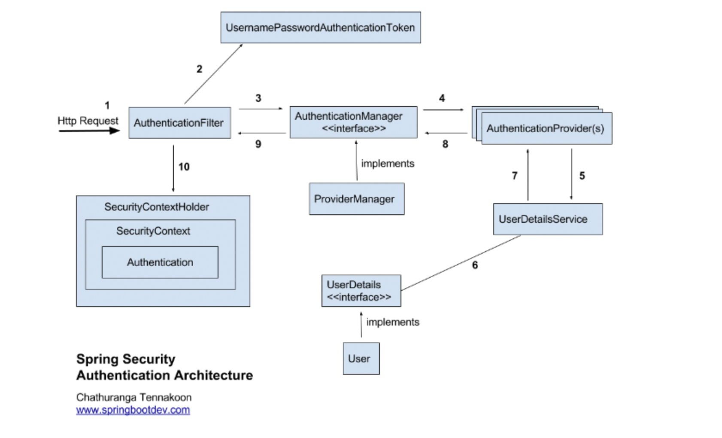
인증/인가(Authentication/Authorization)
* 접근 주체(Principal) : 보호받는 Resource 에 접근하는 유저(대상)
* 비밀번호(Credential) : Resource에 접근하는 대상의 비밀번호
* 인증(Authentication) : 인증은 '증명하다'라는 의미로 예를 들어, 유저 아이디와 비밀번호를 이용하여 로그인하는 과정을 말합니다.
* 권한 부여(Authorization) : '권한부여'나 '허가'와 같은 의미로 사용됩니다. 즉, 어떤 대상이 특정 목적을 실현하도록 허용(Access) 하는 것을 의미합니다.
* 권한 : 인증된 주체가 애플리케이션의 동작을 수행할 수 있도록 허락되었는지를 결정할 때 사용합니다.
<인증 흐름도>

Slide 6
1. 사용자가 로그인 정보와 함께 인증 요청을 한다.(Http Request)
2. AuthenticationFilter가 요청을 가로채고, 가로챈 정보를 통해 UsernamePasswordAuthenticationToken의 인증용 객체를 생성한다.
3. AuthenticationManager의 구현체인 ProviderManager에게 생성한 UsernamePasswordToken 객체를 전달한다.
4. AuthenticationManager는 등록된 AuthenticationProvider(들)을 조회하여 인증을 요구한다.
5. 실제 DB에서 사용자 인증정보를 가져오는 UserDetailsService에 사용자 정보를 넘겨준다.
<Spring Security 구조의 처리 과정 - 1>

Slide 7
6. 넘겨받은 사용자 정보를 통해 DB에서 찾은 사용자 정보인 UserDetails 객체를 만든다.
7. AuthenticationProvider(들)은 UserDetails를 넘겨받고 사용자 정보를 비교한다.
8. 인증이 완료되면 권한 등의 사용자 정보를 담은 Authentication 객체를 반환한다.
9. 다시 최초의 AuthenticationFilter에 Authentication 객체가 반환된다.
10. Authenticaton 객체를 SecurityContext에 저장한다.
최종적으로 SecurityContextHolder는 세션 영역에 있는 SecurityContext에 Authentication 객체를 저장한다. 사용자 정보를 저장한다는 것은 Spring Security가 전통적인 세션-쿠키 기반의 인증 방식을 사용한다는 것을 의미한다
<Spring Security 구조의 처리 과정 - 2>

Slide 8
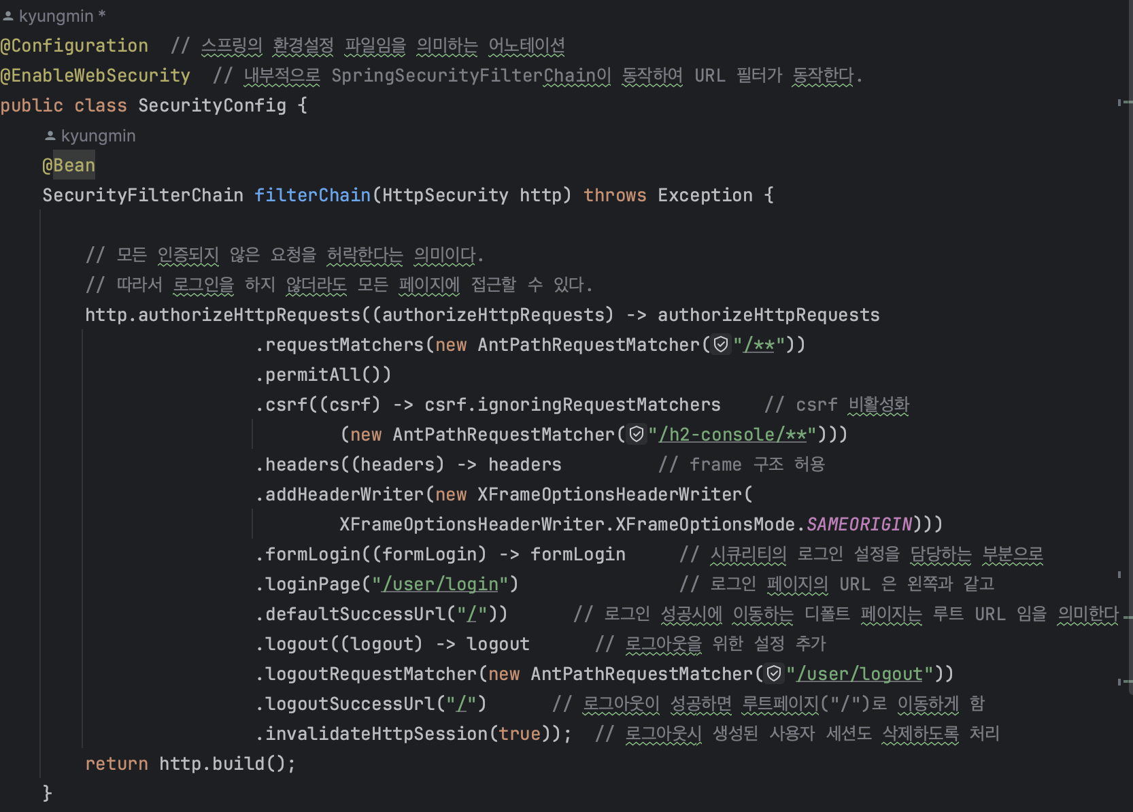
@Configuration
은 스프링의 환경설정 파일임을 의미하는 어노테이션이다. 여기서는 Spring Security 설정을 위해 사용되었다.
@EnableWebSecurity
는 모든 요청 URL이 Spring Security의 제어를 받도록 만드는 어노테이션이다.
filterChain
클라이언트(보통 브라우저)는 요청을 보내고 되고, 그 요청을 서블릿이나 JSP등이 처리하게 됩니다. 스프링 MVC에서는 요청을 가장 먼저 받는 것이 DispatcherServlet이라고 했었습니다. 이 DispatcherServlet이 요청 받기 전에 다양한 필터들이 있을 수 있습니다. 필터가 하는 역할은 클라이언트와 자원 사이에서 요청과 응답 정보를 이용해 다양한 처리를 하는데 목적이 있습니다. 어떤 필터는 요청을 받은 후, 클라이언트가 원래 요청한 자원이 아닌 다른 자원으로 리다이렉트 시킬 수도 있습니다. 어떤 필터는 다음 필터에게 요청과 응답을 전달하지 않고, 바로 클라이언트에게 응답하고 끝낼 수도 있습니다. 스프링 시큐리티는 다양한 기능을 가진 필터들을 10개 이상 기본적으로 제공합니다. 이렇게 제공되는 필터들을 Security Filter Chain(시큐리티 필터 체인)이라고 말합니다.

Slide 9
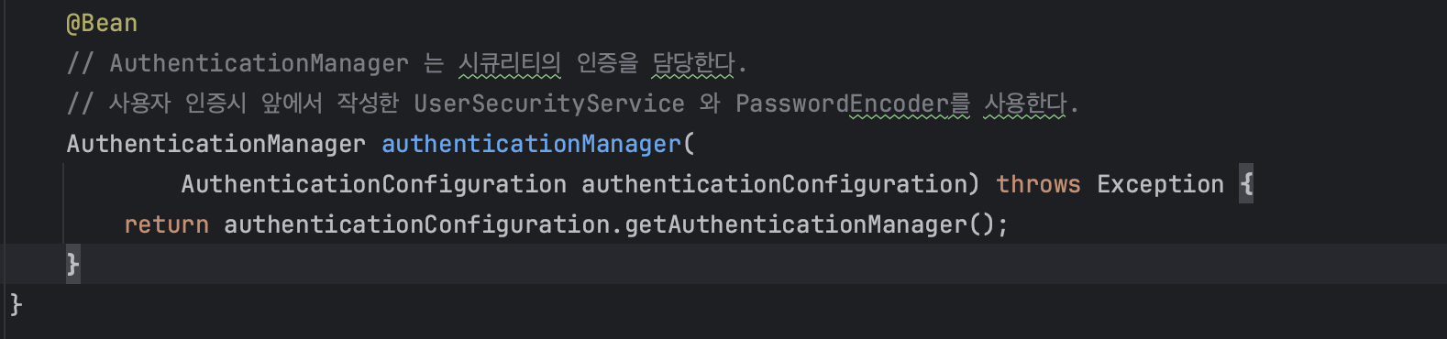
* AuthenticationManagerBuilder:
이 클래스는 AuthenticationManager를 생성하기 위한 메서드를 제공하며, 메모리 내 사용자 저장소, JDBC 기반 사용자 저장소, LDAP 사용자 저장소 등을 사용하여 인증을 구성할 수 있도록 지원합니다.
* 주요 메서드
inMemoryAuthentication(): 메모리에 사용자를 저장하여 인증합니다.
jdbcAuthentication(): 데이터베이스를 통해 사용자를 인증합니다.
userDetailsService(): 커스텀 UserDetailsService를 제공합니다.
passwordEncoder(): 패스워드 인코더를 지정합니다. (예: BCryptPasswordEncoder)

Slide 10
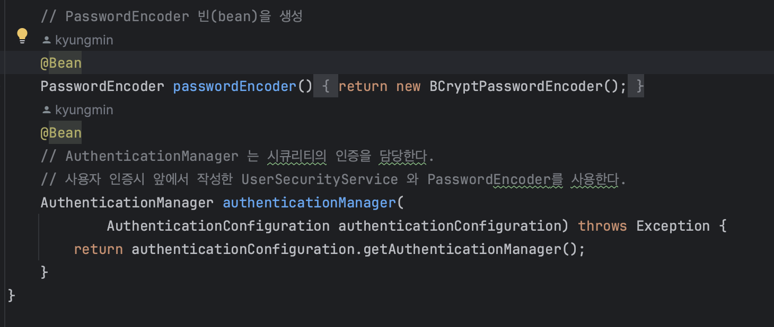
주요메서드
passwordEncoder():
패스워드 인코더를 지정합니다. (예:BCryptPasswordEncoder)

Slide 11
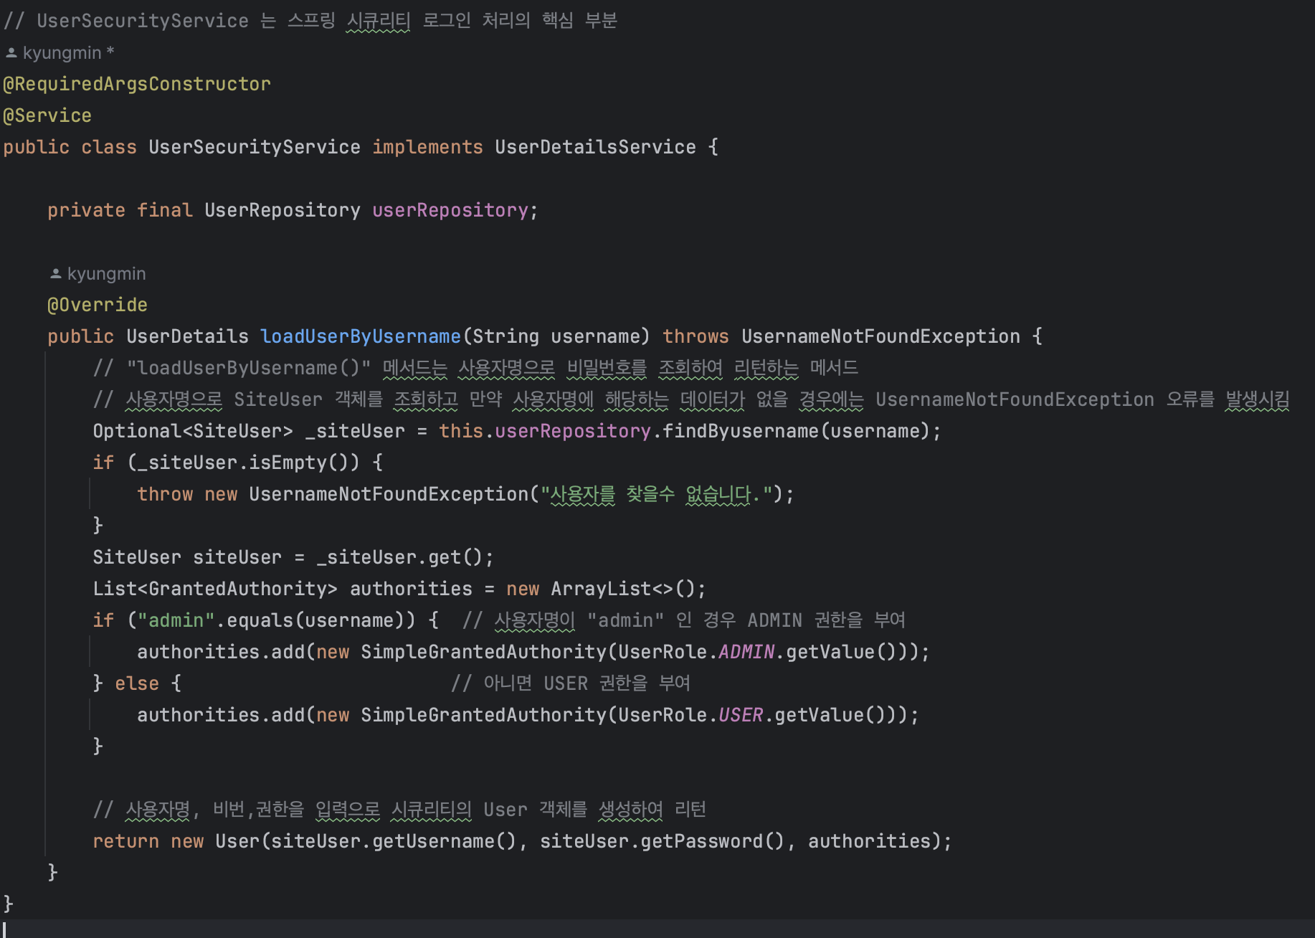
UserDetailsService
UserDetailsService는 사용자 이름을 기반으로 UserDetails 객체를 로드하는 메서드를 정의하는 인터페이스입니다. 이 인터페이스의 구현체를 만들어서 사용자 정의 사용자 정보를 로드하는 방법을 제공할 수 있습니다.
주요 메서드
loadUserByUsername(String username): 사용자 이름을 받아 UserDetails 객체를 반환합니다.

